Slide 1

TELESERVICE PARENTALITE 2025
RECTIFICATIFS
COMPLEMENTS

Slide 2


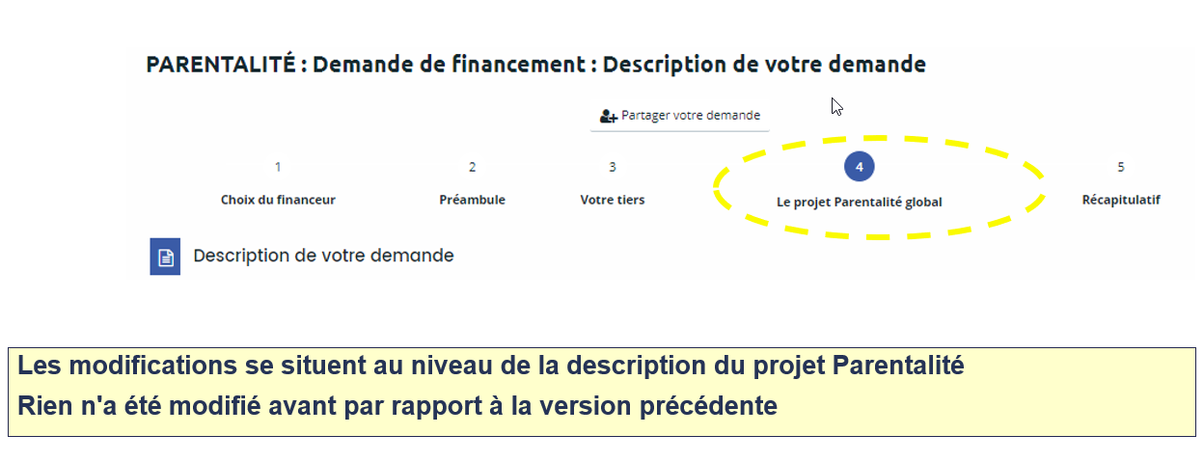
Téléservice parentalité
Préambule

Slide 3
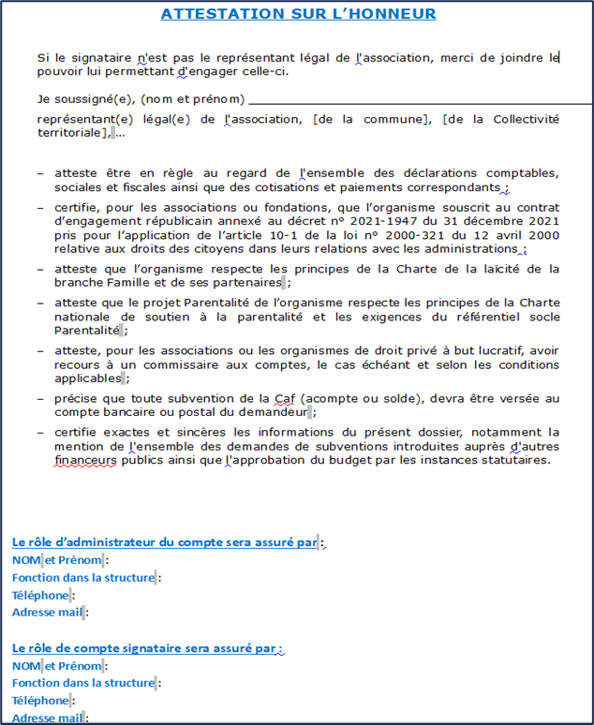
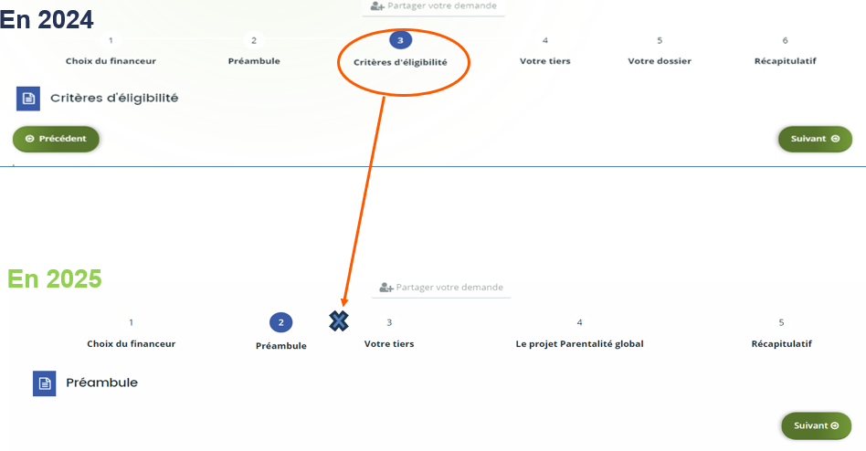
Téléservice parentalité
Critères d’éligibilité
Les critères d’éligibilité sont intégrés dans l'attestation sur l'honneur relative aux comptes (signataire et administrateur) à télécharger et à signer juste avant la transmission de la demande.
PS : L’attestation de non-changement de situation est à fournir par demande .

Slide 4
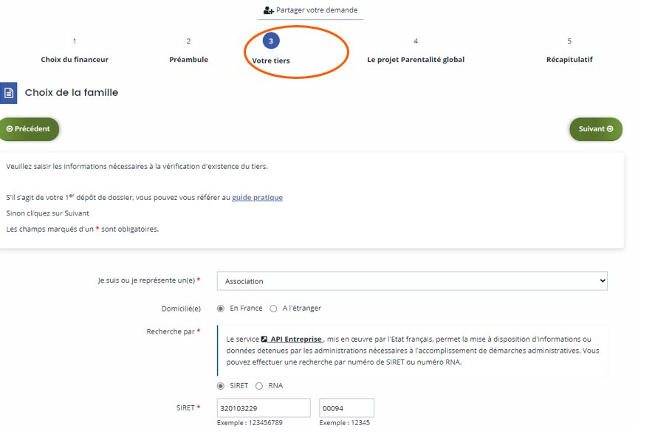
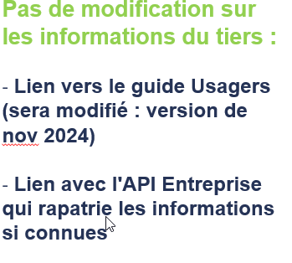
Téléservice parentalité :
Informations du tiers

Slide 5
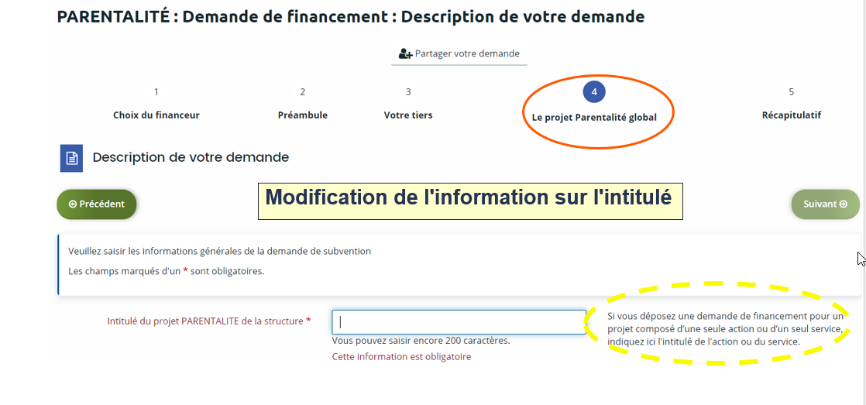
Téléservice parentalité :
Le projet

Slide 6
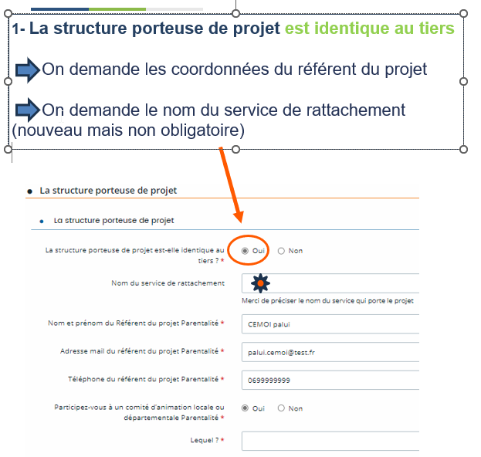
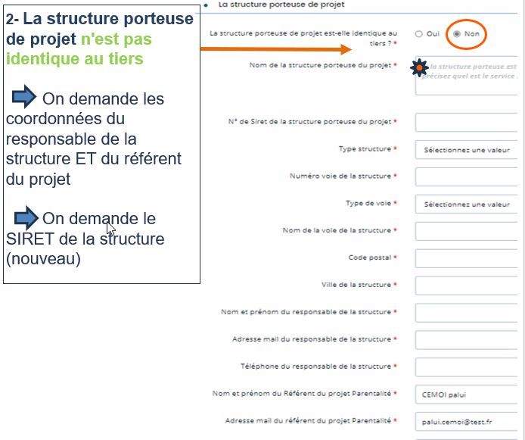
Téléservice parentalité :
La structure porteuse du projet

Slide 7

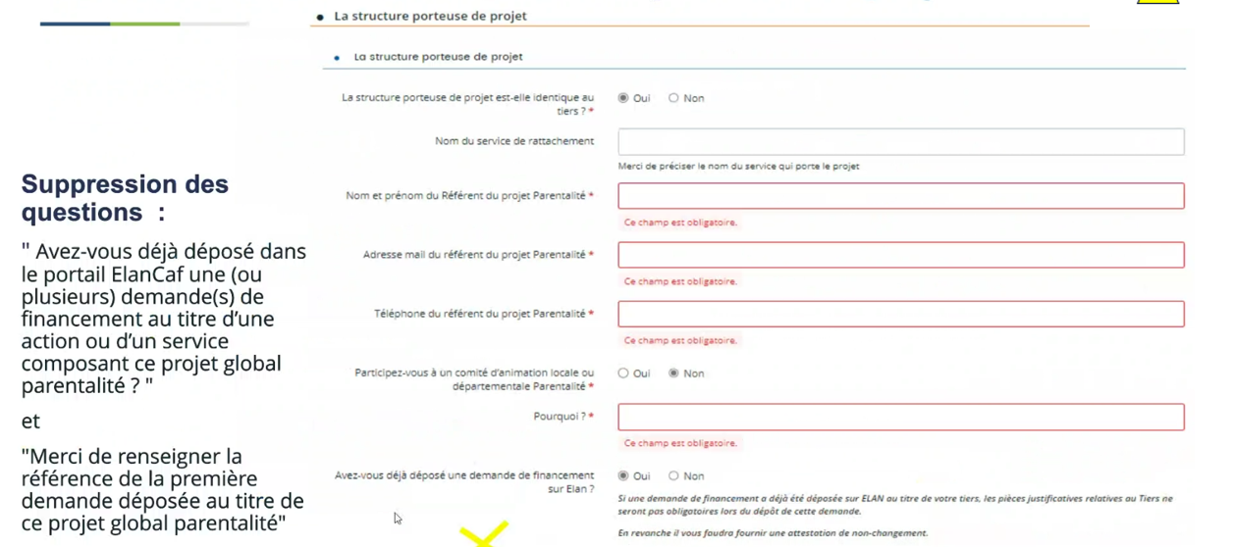
Téléservice parentalité :
La structure porteuse du projet

Slide 8
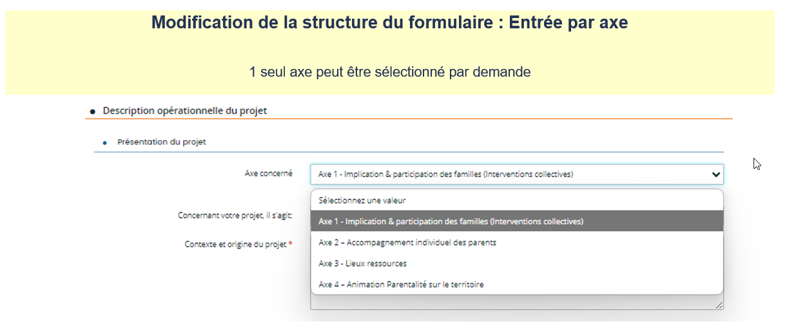
Téléservice parentalité :
Le projet

Slide 9
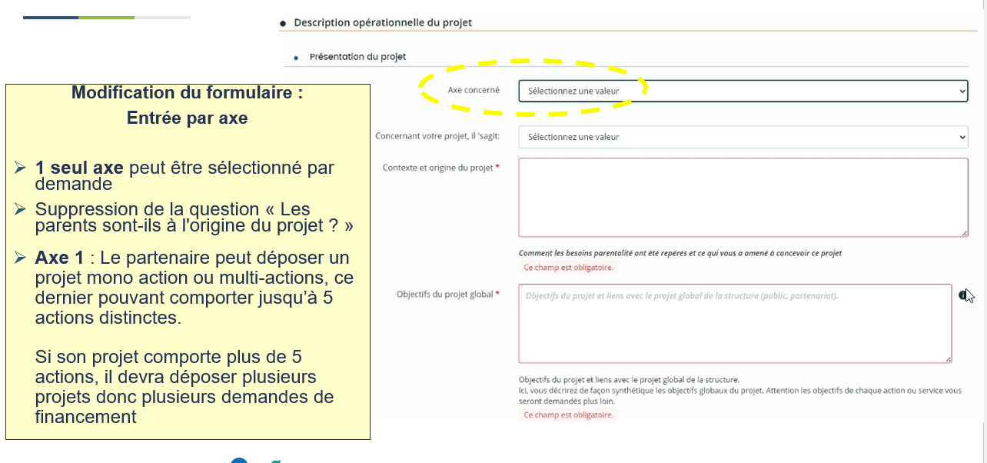
Téléservice parentalité :
Le projet

Slide 10
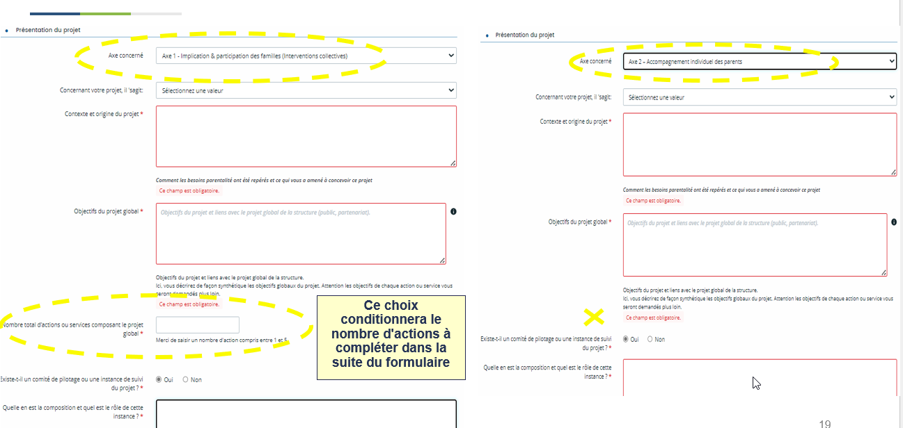
Téléservice parentalité :
Le projet-Illustration

Slide 11
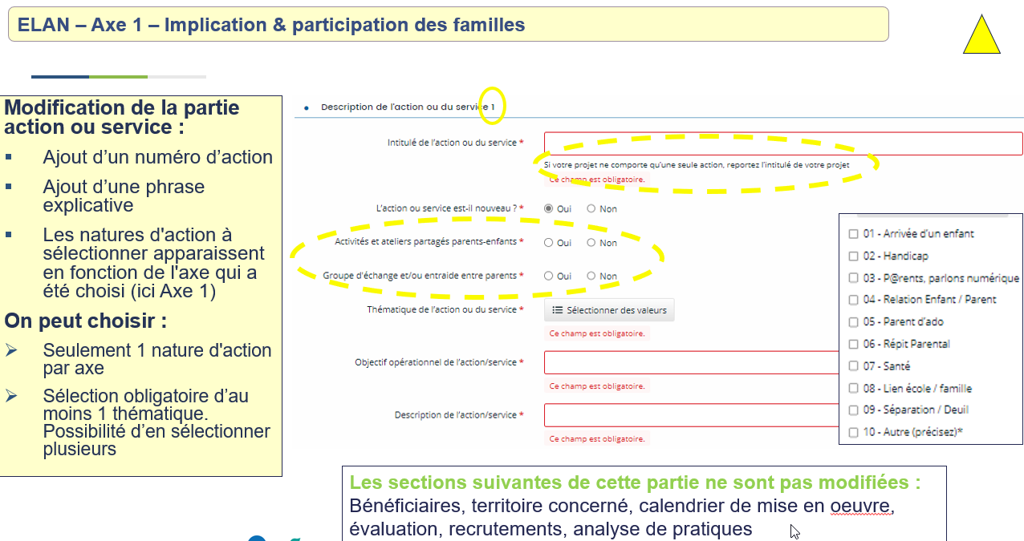
Téléservice parentalité :

Slide 12
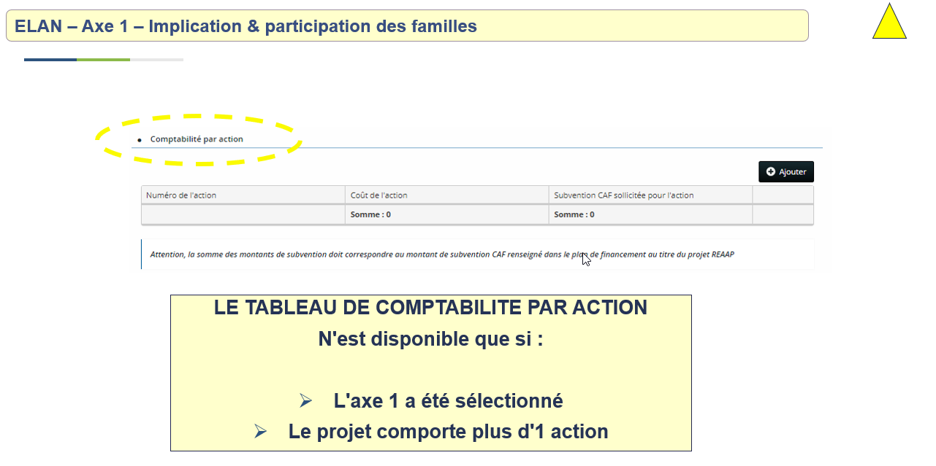
Téléservice parentalité :

Slide 13

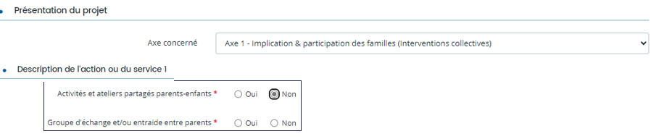

Téléservice parentalité :
Axes et nature d’action correspondantes

Slide 14
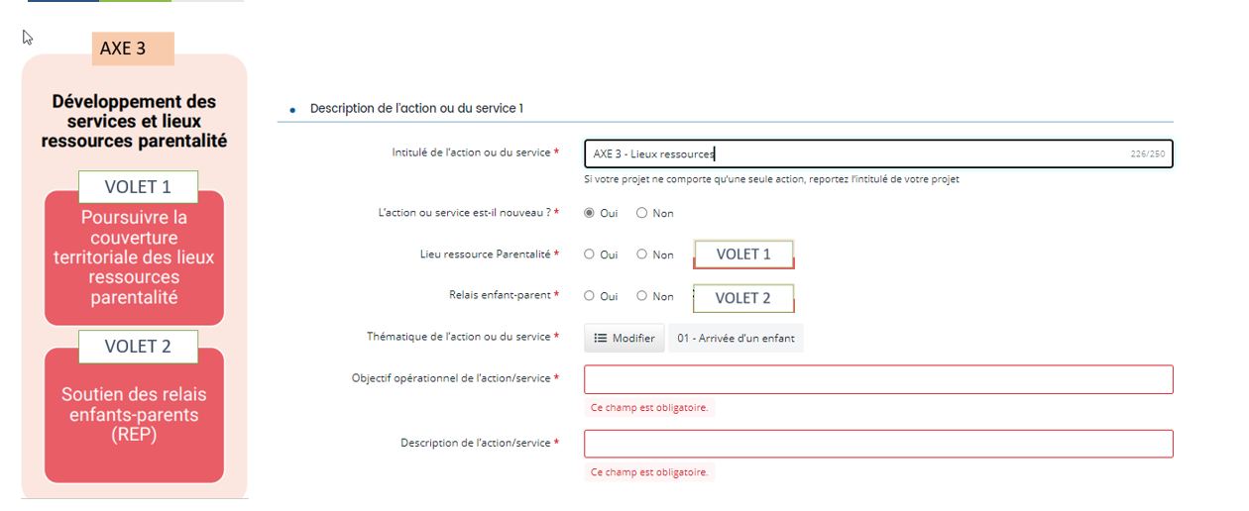
Téléservice parentalité :

Slide 15
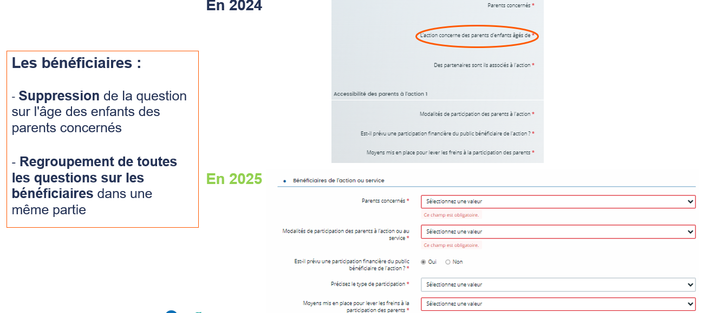
Téléservice parentalité :
L’action ou le service

Slide 16
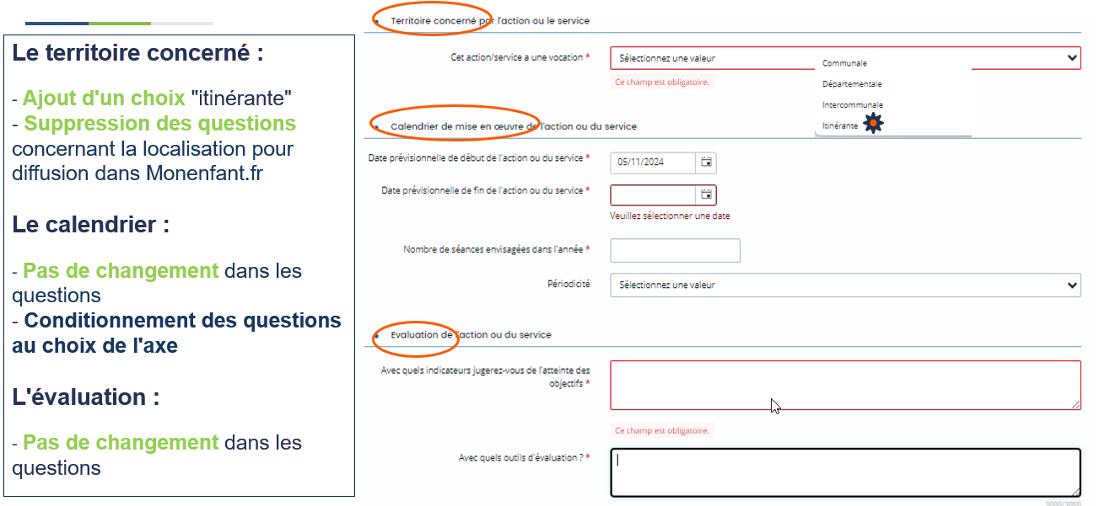
Téléservice parentalité :
L’action ou le service

Slide 17
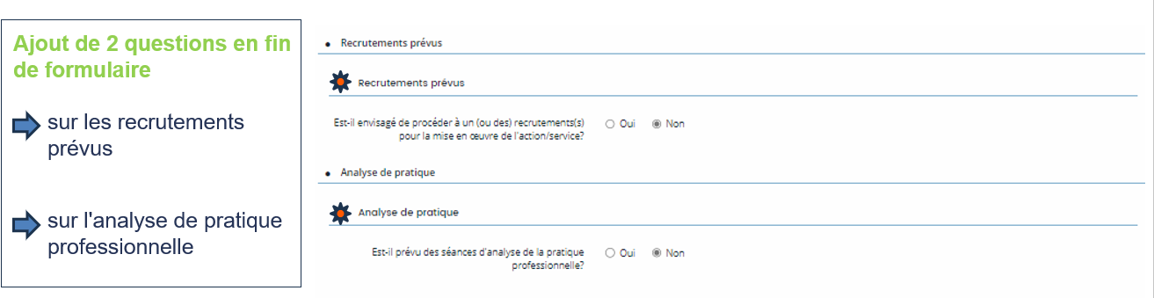
Téléservice parentalité :
L’action ou le service

Slide 18
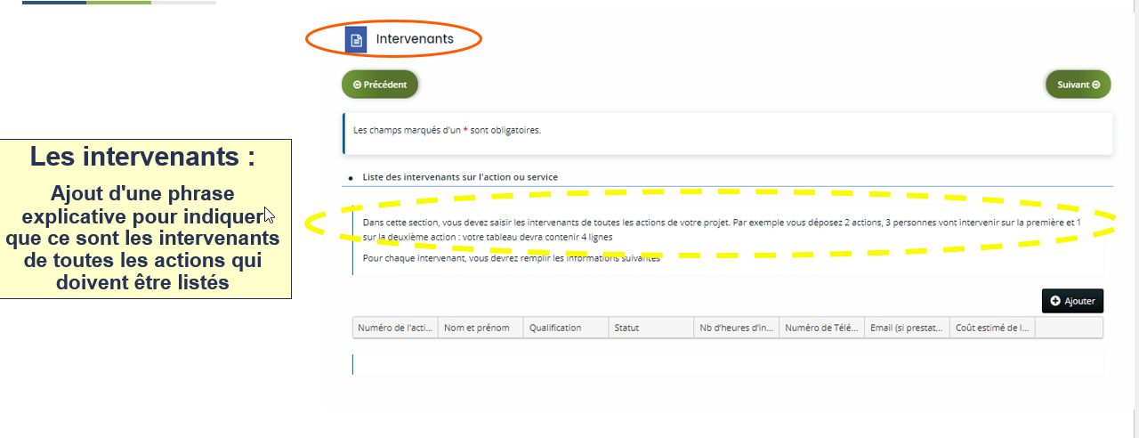
Téléservice parentalité :
Les intervenants de l’action ou service

Slide 19
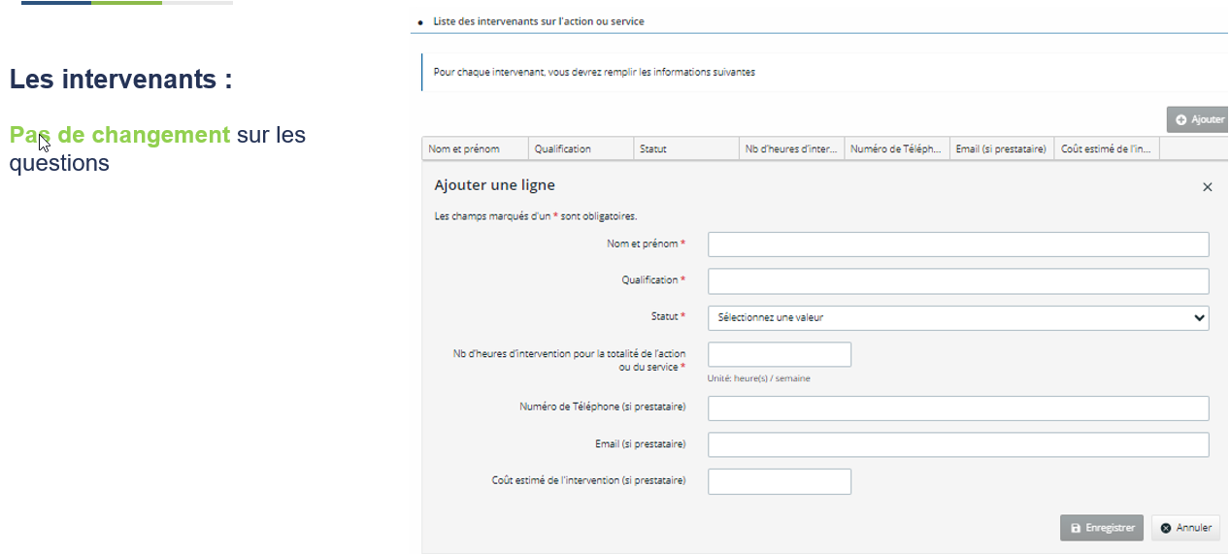
Téléservice parentalité :
Les intervenants

Slide 20
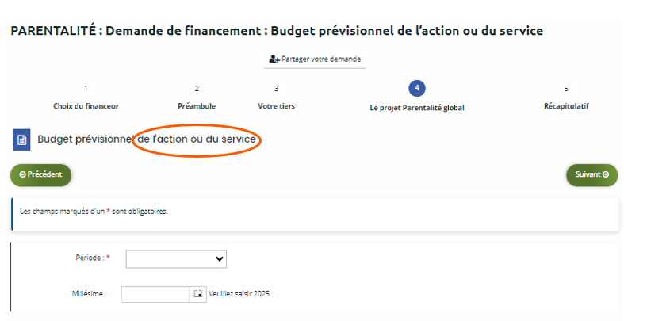

Téléservice parentalité :
Budget prévisionnel
Budget prévisionnel global du projet demandé.
Ajout en pièces jointes des budgets par action.
Modification des intitulés et introduction de sous comptes.
Attention : aucun financement FNP inférieur à 1 500 € par projet.

Slide 21
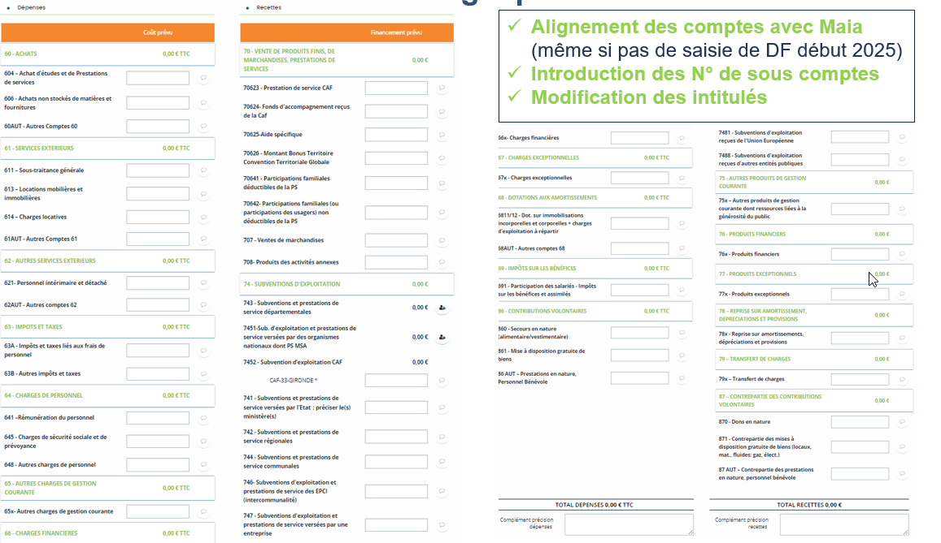
Téléservice parentalité :
Budget prévisionnel

